Slide 1
Pédagogies innovantes
Lundi 17 janvier 2017
Lundi 15 mai 2017
17 h – 18 h 30

Slide 2
Présentation du module de formation
Objectif : répondre aux besoins formulés
Comment ?
- un temps en présentiel pour lancer des pistes et donner des outils
-un temps en distanciel par le biais des adresses mail pour échanger, mutualiser…
un temps de retour en mai pour faire la synthèse.
(feuille avec les adresses mail et copie aux écoles)

Slide 3
Introduction
Qu’entendez-vous par pédagogies innovantes ?
Pour quels besoins éprouvés en classe ?

Slide 4
Cadrage :La loi de refondation de l’école du 8 juillet 2013
Constat :
20 % des élèves quittent l’école sans diplôme.
Résultats de l’enquête PISA 2012 décevants.
Les enjeux :
Une école juste pour tous et exigeante pour chacun.
Une école qui propose des apprentissages de qualité et efficace.
Une école qui fait vivre les valeurs de la République.

Slide 5
La loi de refondation de l’école : 8 juillet 2013
25 mesures clé pour atteindre les objectifs fixés.
Priorité au primaire,
Formation des enseignants,
Nouveaux rythmes scolaires,
Stratégie du numérique,
Lutte contre le décrochage scolaire,
Rénover les programmes,
Modernisation des métiers de l’enseignement,
Renforcer l’éducation prioritaire,
Améliorer le climat scolaire,

Slide 6
Dans cette logique …
un socle commun de connaissances, de compétences et de culture, des nouveaux programmes….
Des approches communes aux différents cycles :
École bienveillante,
Donner l’envie d’apprendre,
Développer la curiosité,
Développer l’autonomie, la prise d’initiative,
Apprendre à apprendre,
Utiliser le numérique,
Développer l’attitude citoyenne,
Apprendre à coopérer, ….

Slide 7
L’innovation fait partie de la refondation de l’école
Des expérimentations, des recherches sont lancées, diffusées…

Slide 8
Des exemples …
Aménagements en maternelle : liaison école-parents
Pour permettre aux enseignantes d'être au plus près des besoins des élèves, il nous a semblé important de modifier l'aménagement des classes pour donner plus d'espaces aux coins jeux. Ainsi, il nous est possible de nous centrer sur les expériences vécues par les élèves pour permettre ensuite de proposer des situations d'apprentissages au plus près des besoins.
Afin de répondre aux besoins d'éveil d'une grande partie de nos élèves et pour aider les parents à entrer dans cette dynamique, nous proposons une fois par semaine un temps de 45 minutes pendant lesquels nous accueillons des parents.
Ce temps permet de proposer des jeux entre enfants, enseignants et parents

Slide 9
Exemple : Chantier d'écriture :
Pour permettre aux enfants de donner du sens à leurs apprentissages et pour permettre un apprentissage du lire/écrire inscrit dans des situations réelles, nous avons mis en place pour les cycles 2 et 3 un dispositif appelé "Chantier d'écriture". Tous les élèves travaillent le même type d'écrit avec une publication bien précise à produire pour la fin du projet.
Tous les jours de 9 h 30 à 10 h 30, les élèves de chaque cycle sont en travail de chantier d'écriture. Ils sont alors avec l'enseignant qui est responsable de la compétence qui sera ressortie comme la plus déficitaire lors de la correction de leur premier jet.
Ainsi, durant une heure, tous les élèves du cycle sont répartis en fonction de leurs besoins réels. Ce sont ces temps d'apprentissages ciblés qui permettront aux enfants de corriger leurs textes pour qu'ils soient ensuite publiés.
Cela demande un travail en équipe très précis et assez poussé qui permet un suivi des élèves plus efficace. Le travail sur le texte argumentatif permet par exemple aux élèves d'écrire des publicités pour des causes positives. Publicités qui seront ensuite présentées à toute l'école lors d'un forum.

Slide 10
Quelques références théoriques, quelques modèles….
L’idée est de ne pas chercher à mettre un seul modèle en place dans sa classe mais de diversifier les entrées et les outils.
On entend parler de pédagogie Freinet, Montessori : un matériel spécifique, besoin de formation.
Il y a la pédagogie inversée :cycle 3, collège
La pédagogie explicite : une démarche particulière…

Slide 11
Des axes possibles
Le développement de l’autonomie,
Le tutorat,
L’utilisation des outils numériques,
Une nouvelle répartition des élèves : par groupes de besoin, par activités…
La place des parents dans l’école,
L’évaluation,
La mis en place de projets donnant du sens,
La place du jeu à l’école, ….

Slide 12
Une piste de réflexion : la pédagogie coopérative
La pédagogie coopérative est une approche pédagogique complexe qui forme l'apprenant à coopérer pour apprendre. L'approche se base sur des valeurs comme le partage, le respect, l'encouragement, etc. Elle propose un grand nombre d'outils.
Cf Apprendre avec les pédagogies coopératives –
Sylvain Connac
Démarches et outils pour l’école – ESF Editeur

Slide 13
La pédagogie coopérative place l'élève en tant qu'acteur de ses apprentissages, capable de participer à l'élaboration de ses compétences en coopération avec l'enseignant et ses pairs.
L'acquisition des connaissances résulte alors d'une « collaboration du maître et des élèves, et des élèves entre eux, au sein d'équipes de travail ».
Il s'agit de mettre l'élève en situation vraie d'action, une situation où il peut exercer ses capacités, où avec le groupe il construit des réponses adaptées aux questions soulevées par la mise en œuvre de projets individuels ou collectifs.
C'est en terme de contrat (avec l'enseignant, les autres et soi-même), que la démarche coopérative trouve son sens plein et entier.

Slide 14
La pédagogie coopérative
La pédagogie coopérative change le statut de l'enfant et de l'adulte.
Pour rendre les élèves responsables et acteurs dans tous les aspects de la vie de l'école, la classe coopérative s'appuie sur un certain nombre de pratiques pédagogiques et de structures visant à déléguer réellement aux élèves une partie du pouvoir et des responsabilités de l'enseignant.

Slide 15
Des exemples de dispositifs
le conseil de coopérative et son bureau, les messages clairs
Les contrats et plans de travail
les fichiers de travail autonome
la correspondance scolaire
le journal de classe ou d'école
les règles de vie de la classe
la gestion des moyens financiers
le tutorat et l'entraide
le travail de groupe
l'évaluation formatrice, la co-évaluation ou l'auto-évaluation...

Slide 16
Les contrats et plan de travail
► Un outil / une forme de travail
► Il consiste à donner aux élèves une charge de travail (un contrat) qu’ils auront à effectuer sur une période définie (deux semaines : 8 séances)
► Quel travail ? Des activités d’entraînement, de consolidation, de réinvestissement : pas de l’occupationnel, ni des apprentissages nouveaux (voir les exemples d’activités ci-dessous)
► Quand ? Quotidiennement dans un temps prévu à l’emploi du temps (il ne s’agit pas de délestage, d’occupationnel)
► Pendant combien de temps ? De 30 min à 1h par jour (après une nécessaire période de mise en route et d’appropriation de l’outil)
► Le plan de travail est fondé sur un principe d’autonomie, d’autogestion (dans le cadre du contrat : choix des activités, déplacements, gestion du temps ) et d’autocorrection.

Slide 17
2) La différenciation :
► Chaque enfant peut choisir les activités adaptées à son niveau et être en réussite (ex coin lecture)
► Chacun peut progresser à son propre rythme, selon ses capacités.
► L’enseignant peut adapter le contrat (définir des activités prioritaires, adapter la charge de travail).
► Individualisation ( on personnalise le contrat).
► Un espace pour l’entraide (tutorat), dans les activités, pour aider à corriger, à remplir les grilles (cela peut être le «métier» de certains élèves)

Slide 20
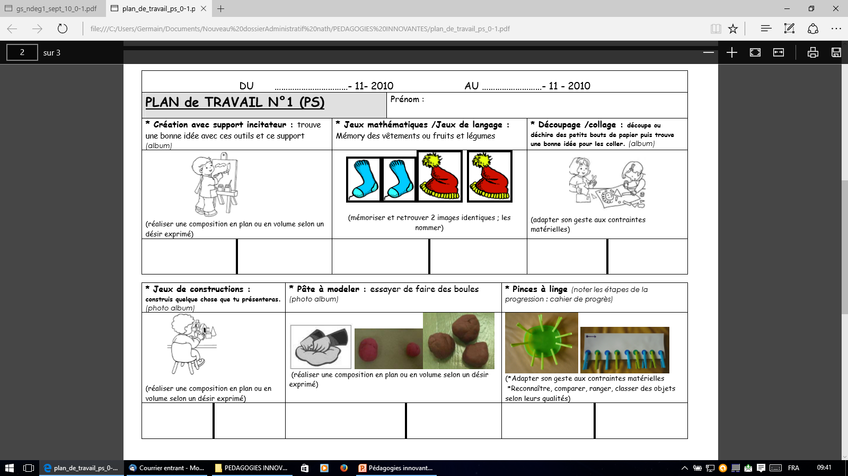

Slide 21
Les ceintures
Les principes des ceintures sont que chaque élève soit capable de mesurer les compétences acquises, les progrès, voir les efforts fournis validés par le passage à une autre couleur, de développer le travail en autonomie, lorsqu’il se reconnaît trop de difficultés face à un problème qu’il doit résoudre, il s’appuie sur les compétences de ses pairs matérialisées par des gommettes de couleur affichées sur un tableau de ceintures.
(cf projet école Léo Lagrange : ceintures mathématiques)
Un exemple : Les ceintures de comportement :
Les efforts sont sanctionnés par une plus grande confiance accordée et une augmentation des espaces de liberté dans la classe.

Slide 22
Les ceintures de comportement
Les ceintures sont un outil pensé dans un esprit éducatif et pour des visées pédagogiques précises. Il s’agit de faire en sorte que chacun :
connaisse et soit reconnu dans son niveau de maîtrise, dispose d’un statut symbolisé par la couleur de sa ceinture
sache avec précision quels efforts et quel travail il doit fournir pour « grandir », c’est-à-dire obtenir une ceinture supérieure (on dit « plus foncée ») ;
- propose son aide aux enfants plus « petits », qui ont une ceinture « plus claire » et ainsi les incite à grandir.

Slide 23
Les ceintures de comportement
Etre « vert » ne doit pas signifier que l’on est « plus fort que les orange » : l’attribution d’une ceinture n’implique pas une augmentation du pouvoir dans la classe, ni une diminution de celui des autres mais simplement un niveau de responsabilité plus important. Cette élévation du niveau de responsabilité se traduit par une augmentation des espaces de liberté, par une plus grande confiance accordée, par des attentes plus fortes en matière de comportement manifesté. La tolérance des écarts deviendra de plus en plus sévère.
- La quête des ceintures est une affaire de défi face à soi-même et non pas de compétition dans le groupe-classe. Ainsi, un « vert » est attiré par la ceinture bleue mais se doit en même temps de mettre à disposition des plus petits ce qu’il représente et ce qu’il sait.

Slide 24
Quelques règles :
- Une ceinture obtenue ne peut plus être retirée. Les éventuelles régressions sont acceptées mais sont considérées comme momentanées. Lors d’un conseil coopératif, l’enfant qui souhaite changer de ceinture en fait la demande. Si le conseil donne son accord en même temps que l’enseignant, alors cet enfant entre dans une période d’essai de 2 semaines au cours desquelles il accepte une mise à l’épreuve au regard du nouveau statut qu’il souhaite obtenir. Au terme de cette phase, l’attribution de la ceinture fait l’objet d’un nouvel examen.
- Les ceintures de comportement sont attribuées lors des conseils coopératifs. Une dérive serait que cette responsabilité soit confiée aux enfants, ce qui entrainerait des phénomènes de copinage et d’exclusion. C’est l’enseignant, avec éventuellement les enfants ayant obtenu les ceintures les plus foncées en comportement, qui décide de ces attributions au regard d’un avis formulé par le conseil.

Slide 25
Les ceintures de comportement
Exemple de graduation :
- blanc en comportement : dérange le travail des enfants de la classe.
- jaune en comportement : fait des efforts pour effectuer son travail sans déranger les autres.
- orange en comportement : ne dérange pas la classe mais ne se soucie pas du groupe.
- vert en comportement : rend des services à la classe.
- bleu en comportement : pense aux intérêts de la classe avant de penser aux siens.
- marron en comportement : est en mesure d’être référent pour le fonctionnement de la classe.

Slide 26
Les ceintures de comportement
Ceintures exceptionnelles en cas de débordement :
- La ceinture dorée : en cas de statut de grand gêneur. Elle est attribuée quand la cohabitation au sein de la classe devient trop difficile (beaucoup de perturbation, de gênes, de provocations, pas de travail ou trop peu…). La ceinture dorée permet de faire une pause dans sa vie de groupe, de souffler et laisser souffler les autres. Les déplacements sont suspendus, niveau d’autonomie zéro.
- La ceinture rouge : statut d’enfant violent, voire dangereux pour lui ou pour les autres. Cet élève se retrouve seul à une table et n’a plus le droit de se déplacer librement en classe, à moins d’en avoir obtenu l’autorisation. Lors des sorties de classe, il reste à proximité de l’enseignant afin que celui-ce puisse prévenir l’émergence de nouveaux conflits.
Les enfants qui sont devenus dorés ou rouges en comportement peuvent récupérer leur ceinture habituelle en en faisant la demande lors des conseils et en expliquant ce qu’ils comptent faire pour que les choses se passent mieux.

Slide 27
Les ceintures de comportement

Slide 28
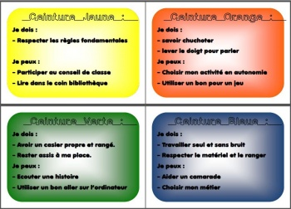

Slide 29
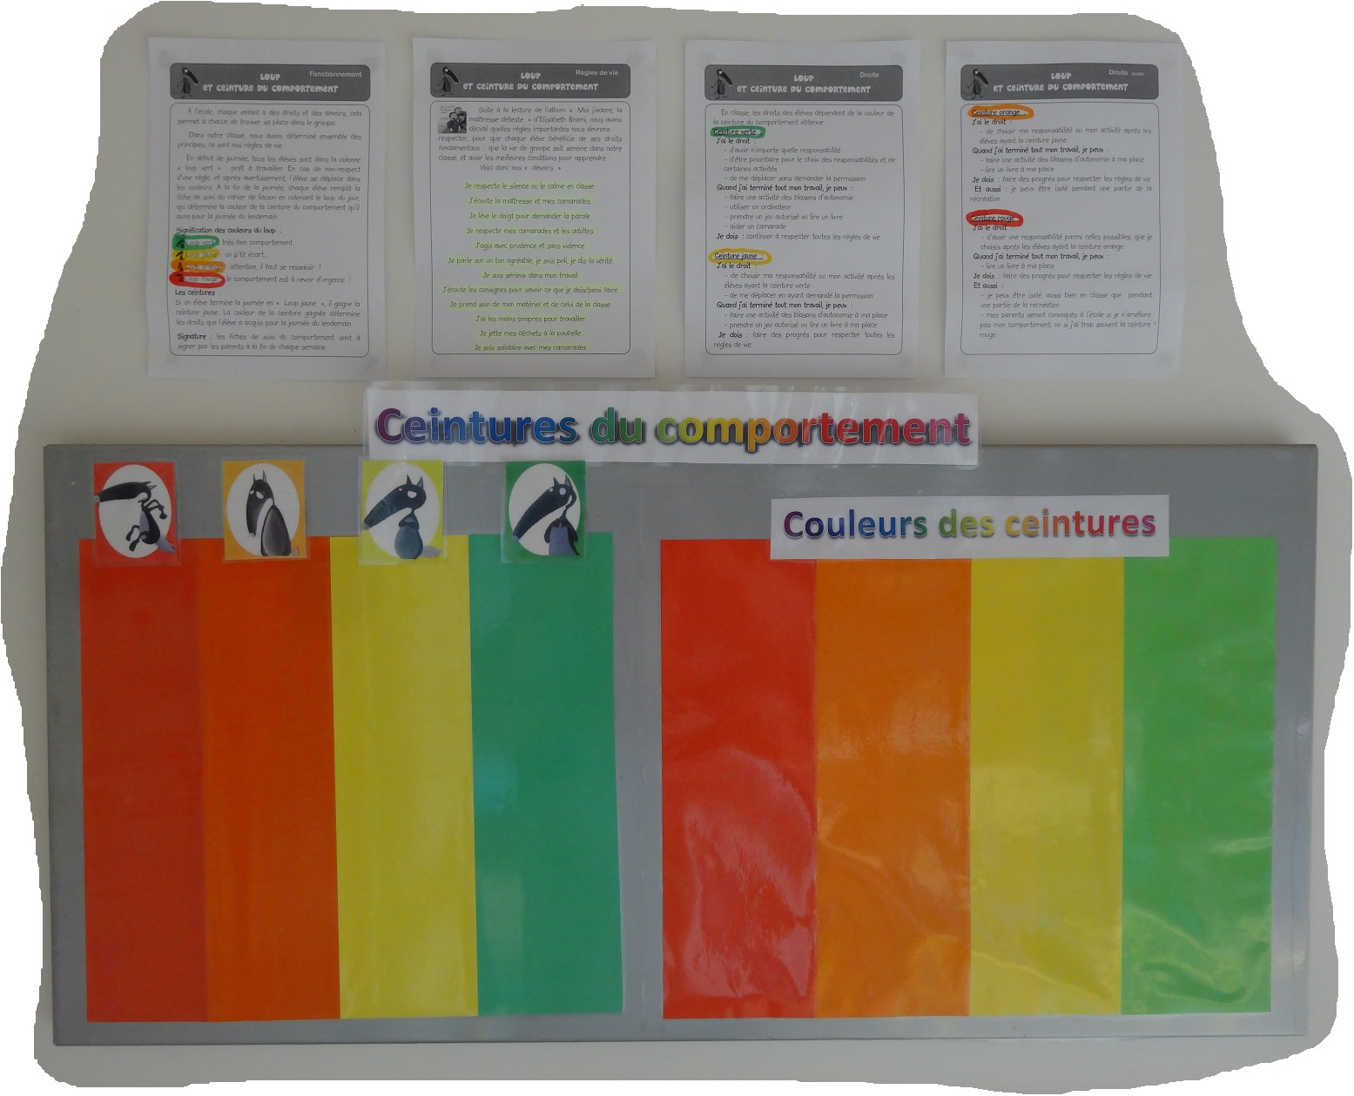

Slide 30
L’évaluation positive
Les modalités de la notation des élèves doivent évoluer pour éviter une notation-sanction à faible valeur pédagogique et privilégier une évaluation positive, simple et lisible, valorisant les progrès, encourageant les initiatives et compréhensible par les familles.
En tout état de cause, l'évaluation doit permettre de mesurer le degré d'acquisition des connaissances et des compétences ainsi que la progression de l'élève.
(Loi de 2013)

Slide 31
Exemple d’outil : l’arbre des connaissances d’une classe de CP
« Un arbre de connaissance est une représentation imagée et structurée de la somme des richesses que chaque membre (élève) apporte à une communauté (classe) selon des connaissances / compétences. » (Wikipédia)

Slide 32
La philosophie ?
La philosophie des arbres de connaissances est fondée sur:
la reconnaissance de la valeur de chaque personne et des connaissances qu’elle détient;
la mise en commun des richesses de chacun;
l’encouragement à la mutualisation et au partage.

Slide 33
Mise en pratique ?

Slide 34
Quelle organisation pour quels enjeux ?
Enjeux sont de faire en sorte que les élèves prennent conscience de ce qu’ils ont appris/acquis en classe, et qu’ils soient capable de verbaliser.
Chaque semaine, les élèves se réunissent autour de l’arbre de la classe afin de débattre sur les connaissances et compétences travaillées en classe durant la semaine. Quand un consensus de fait autour de la dénomination de la compétence/des connaissances travaillées, elle est écrite sur une feuille qui complète l’arbre.
A chaque période, on change le « modèle » de feuille afin que les élèves puissent situer percevoir la somme des connaissances et compétences travaillées au cours de l’année.

Slide 35
Exemple d’outil : l’arbre des connaissances de l’élève
Idée: quand un élève a atteint un objectif d’apprentissage de l’évaluation, il prend la feuille de l’arbre qui lui correspond puis il la colle sur son arbre.
Cela amène l’élève a prendre conscience de ses connaissances et compétences.
Cela signifie qu’il a des connaissances sur le sujet et qu’il peut être un référent pour les autres élèves lorsqu’ils ont une difficulté.

Slide 37
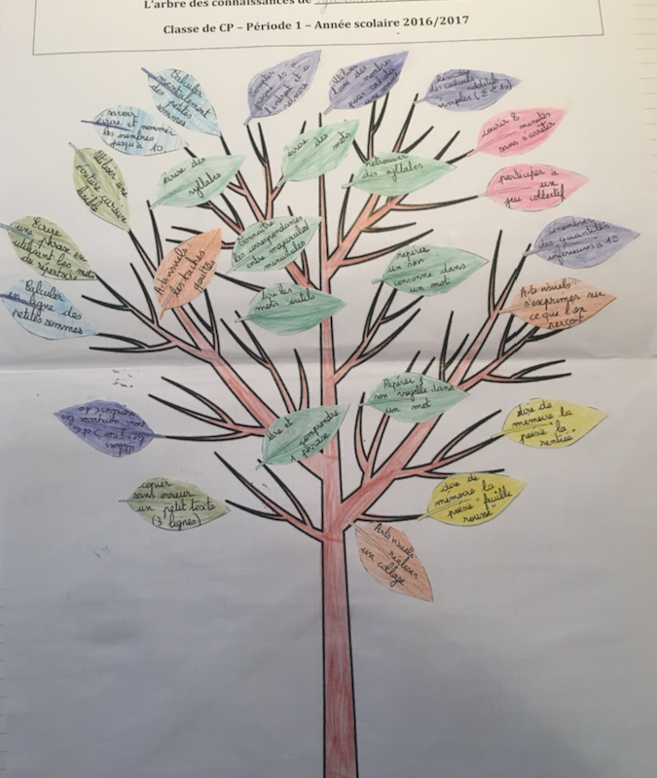

Slide 38
Des outils, des dispositifs qui fonctionnent…
Par 5, lister des outils, des dispositifs qui sont efficaces en classe.

